Slide 1

DBMS PosgreSQL
Inicialmente debemos descargar Netbeans de
http://netbeans.org/downloads/
E instalarlo en nuestro equipo.
También debemos descargar Postgres de
http://netbeans.org/downloads/
e instalarlo en nuestro equipo.
De otro lado debemos tener el diseño de la base de datos que vamos a trabajar.
09/20/11
Mauricio E. Fernández N. - Bases de Datos I

Slide 2
DBMS PosgreSQL
Para conectarse a postgres por consola:
psql - U username -d data_base -h host_name
En la EISC el nombre del host es pgsql
Ejemplo:
psql - U mauferna -d mauferna -h pgsql
Nuestra base de datos será:

Slide 3
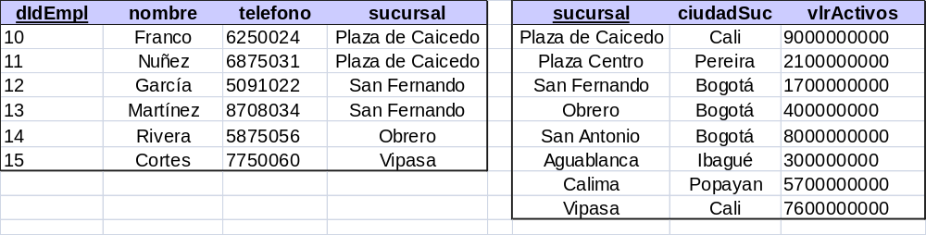
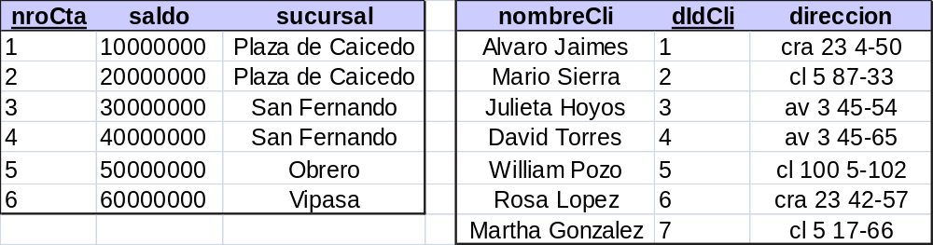
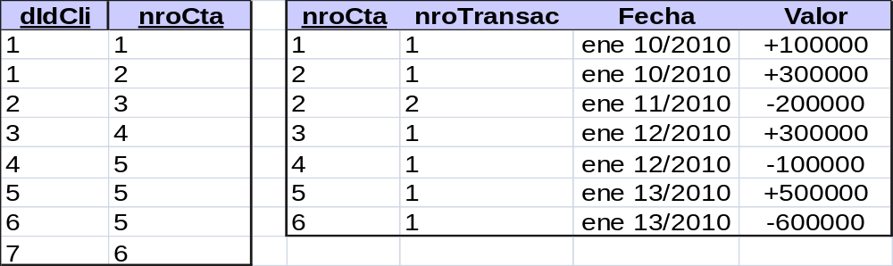
DBMS PosgreSQL
Empleado
Sucursal
Cuenta
Cliente
CtaXCli
Transaccion
09/20/11
Mauricio E. Fernández N. - Bases de Datos I

Slide 4
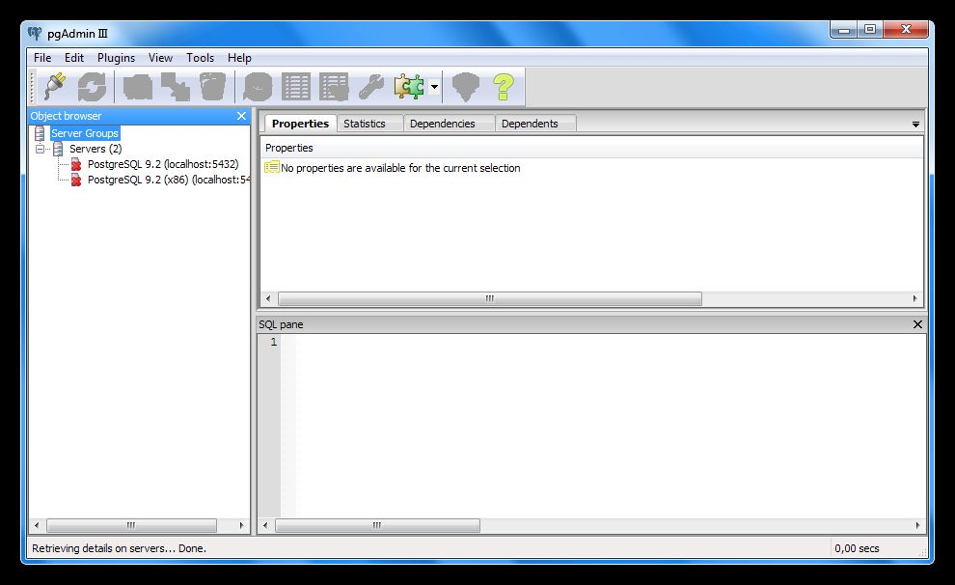
DBMS PosgreSQL
Creación de la Base de Datos:
Abrimos PosgreSQL en:
Inicio→Todos los programas→Postgres9.2→pgAdminIII
09/20/11
Mauricio E. Fernández N. - Bases de Datos I

Slide 5
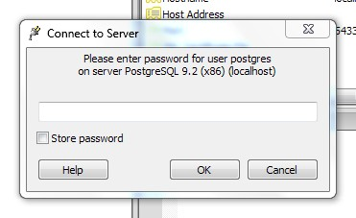
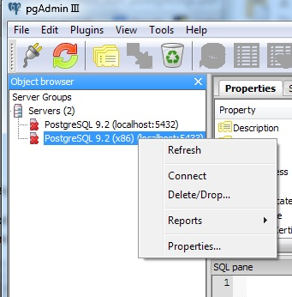
DBMS PosgreSQL
Ingresaremos al motor, hacemos doble click en el servidor , y se genera una ventana que nos solicita una contraseña.
Tambien podemos hacer click derecho sobre el servidor, y seleccionar la opción Connect.
En la ventana se introduce la contraseña como administrador de la base de datos, que debe ser la que fue definida en el momento de la instalación de postgres.
09/20/11
Mauricio E. Fernández N. - Bases de Datos I

Slide 6
DBMS PosgreSQL
Ingresaremos al motor, hacemos doble click en el servidor , y se genera una ventana que nos solicita una contraseña.
Tambien podemos hacer click derecho sobre el servidor, y seleccionar la opción Connect.
En la ventana se introduce la contraseña como administrador de la base de datos, que debe ser la que fue definida en el momento de la instalación de postgres.
09/20/11
Mauricio E. Fernández N. - Bases de Datos I

Slide 7

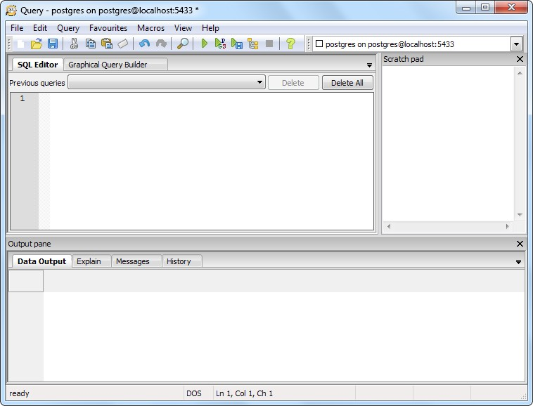
DBMS PosgreSQL
Definición de la Base de Datos
Seleccionamos la base de datos
de postgres, y luego el botón SQL
Aparece la ventana:
En la parte superior se
digita la instrucción SQL.
En la parte inferior aparecerá
el resultado de la ejecución
de la instrucción SQL.
Área de SQL
Resultado de la instrucción SQL
09/20/11
Mauricio E. Fernández N. - Bases de Datos I

Slide 8
DBMS PosgreSQL
Definición de la BD
En la ventana “Área de SQL” digitamos:
CREATE TABLE Cliente (
nombreCli VARCHAR (30) NOT NULL,
dIdCli VARCHAR (12) NOT NULL PRIMARY KEY,
direccion VARCHAR (30) NOT NULL
);
CREATE TABLE Cuenta (
nroCta VARCHAR (12) NOT NULL,
saldo DECIMAL (14,2) NOT NULL,
sucursal VARCHAR (30) NOT NULL,
PRIMARY KEY (nroCta)
);
CREATE TABLE CtaXCli (
dIdCli VARCHAR (12) NOT NULL,
nroCta VARCHAR (12) NOT NULL,
PRIMARY KEY (dIdCli, nroCta),
FOREIGN KEY (dIdCli) REFERENCES Cliente(dIdCli),
FOREIGN KEY (nroCta) REFERENCES Cuenta (nroCta)
);
CREATE TABLE Sucursal(
sucursal VARCHAR (30) NOT NULL,
ciudadSuc VARCHAR (30) NOT NULL,
vlrActivos DECIMAL(14,2) NOT NULL,
PRIMARY KEY (sucursal)
);
CREATE TABLE Empleado(
nombre VARCHAR (30) NOT NULL PRIMARY KEY,
dIdEmpl VARCHAR (12) NOT NULL,
telefono VARCHAR (30) NOT NULL,
sucursal VARCHAR (30) NOT NULL,
FOREIGN KEY (sucursal ) REFERENCES sucursal (sucursal)
);
CREATE TABLE Transaccion(
nroCta VARCHAR (12) NOT NULL,
nroTransac VARCHAR (10) NOT NULL,
fecha DATE NOT NULL,
valor DOUBLE PRECISION NOT NULL,
PRIMARY KEY (nroCta, nroTransac),
FOREIGN KEY (nroCta) REFERENCES Cuenta (nroCta)
);
09/20/11
Mauricio E. Fernández N. - Bases de Datos I

Slide 9
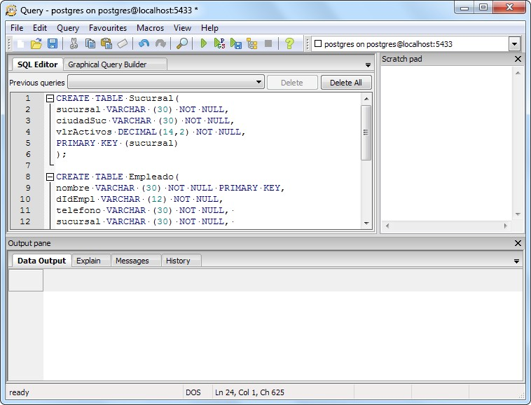
DBMS PosgreSQL
Para ejecutar el comando SQL, debemos pinchar en el botón execute query
09/20/11
Mauricio E. Fernández N. - Bases de Datos I

Slide 10
DBMS PosgreSQL
Inserción de Datos en PostgreSQL:
INSERT INTO Cliente (nombreCli, dIdCli, direccion) VALUES
('Alvaro Jaimes', 1, 'cra 23 4-50'),
('Mario Sierra', 2, 'cl 5 87-33'),
('Julieta Hoyos', 3, 'av 3 45-54'),
('David Torres', 4, 'av 3 45-65'),
('William Pozo', 5, 'cl 100 5-102'),
('Rosa Lopez', 6, 'cra 23 42-57'),
('Martha Gonzalez', 7, 'cl 5 17-66');
INSERT INTO Cuenta (nroCta, saldo, sucursal) VALUES
(1, 10000000, 'Plaza de Caicedo'),
(2, 20000000, 'Plaza de Caicedo'),
(3, 30000000, 'San Fernando'),
(4, 40000000, 'San Fernando'),
(5, 50000000, 'Obrero'),
(6, 60000000, 'Vipasa');
INSERT INTO Sucursal (sucursal, ciudadSuc, vlrActivos) VALUES ('Plaza de Caicedo', 'Cali', 9000000000),
('Plaza Centro', 'Pereira', 2100000000),
('San Fernando', 'Bogotá', 1700000000),
('Obrero', 'Bogotá', 400000000),
('San Antonio', 'Bogotá', 8000000000),
('Aguablanca', 'Ibagué', 300000000),
('Calima', 'Popayan', 5700000000),
('Vipasa', 'Cali', 7600000000);
INSERT INTO Empleado (dIdEmpl, nombre, telefono, sucursal) VALUES
(10, 'Franco', 6250024, 'Plaza de Caicedo'),
(11, 'Nuñez', 6875031, 'Plaza de Caicedo'),
(12, 'García', 5091022, 'San Fernando'),
(13, 'Martínez', 8708034, 'San Fernando'),
(14, 'Rivera', 5875056, 'Obrero'),
(15, 'Cortes', 7750060, 'Vipasa');
INSERT INTO CtaXCli (dIdCli, nroCta) VALUES
(1, 1), (1, 2),
(2, 3), (3, 4),
(4, 5), (5, 5),
(6, 5), (7, 6);
INSERT INTO Transaccion (nroCta, nroTransac, Fecha, Valor) VALUES
('1', 1, '2010-01-10', 100000000),
('2', 1, '2010-01-10', 300000000),
('2', 2, '2010-01-11', 200000000),
('3', 1, '2010-01-12', 300000000),
('4', 1, '2010-01-12', 100000000),
('5', 1, '2010-01-13', 500000000),
('6', 1, '2010-01-13', 600000000);
09/20/11
Mauricio E. Fernández N. - Bases de Datos I

Slide 11
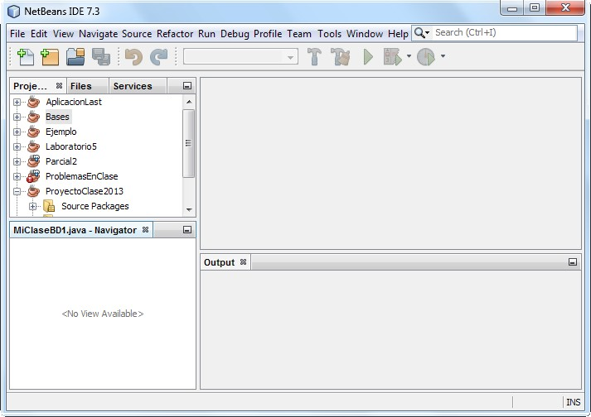
PosgreSQL y Netbeans
Ingresamos a NetBeans
Apelo a su paciencia con éste ejemplo, especialmente en la parte de codificación.
09/20/11
Mauricio E. Fernández N. - Bases de Datos I

Slide 12
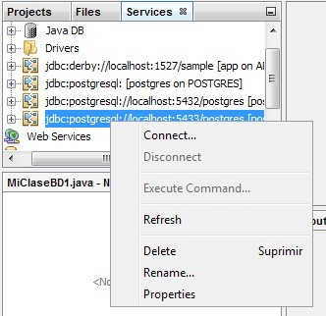
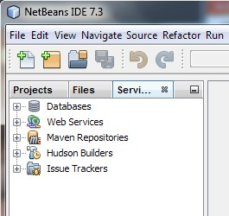
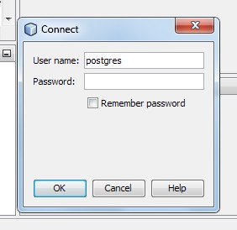
PosgreSQL y Netbeans
Escogemos la pestaña Services y luego el servicio Databases, se escoge el driver de postgresql; haciendo click derecho sobre este driver aparecen varias opciones; escogemos Connect. Aquí nos pide un password, debiendo ingresar el pasword que hemos declarado al instalar el DBMS.
En NetBeans creamos un proyecto, luego un paquete y finalmente la clase, que llamaremos MiClaseBD1.
Recuerde que debe de instalar la librería:
postgresql-9.1-901.jdbc4.jar
09/20/11
Mauricio E. Fernández N. - Bases de Datos I

Slide 13
PosgreSQL y Netbeans
El código del programa que permite trabajar con la base de datos previamente creada en postgres es:
package PaqueteClase2013;
/***
* Clase que permita realizar una conexión a una BD utilizando JDBC.
* Driver postgresql: http://jdbc.postgresql.org/download.html
* Lista de drivers API JDBC : http://developers.sun.com/product/jdbc/drivers
*/
import java.sql.*;
public class MiClaseBD1 {
// Datos de conexion
private final String driver = "org.postgresql.Driver";
private final String name_dir = "jdbc:postgresql://localhost:5433/postgres";
private final String user_db = "userPostgres";
private final String pass_db = “MiPasswordPostgres“ ;
private Connection con;
private PreparedStatement pst;
/*
* Constructor que realiza la conexion cuando se instancia un objeto Conexion
*/
Puerto
Base de Datos
09/20/11
Mauricio E. Fernández N. - Bases de Datos I

Slide 14
PosgreSQL y Netbeans
Constructor que realiza la conexión:
/**
* Constructor que realiza la conexion cuando se instancia un objeto Conexion
*/
MiClaseBD1(){
try {
// Driver de conexion, en este caso estoy utilizando el de postgresql
Class.forName(driver);
// Creo conexion con la base de datos a partir de los datos de conexion
con = DriverManager.getConnection(name_dir, user_db, pass_db);
} catch (Exception e) {
//Si ocurre un error lo capturo
System.out.println("Error en la Conexión ");
e.printStackTrace();
}
}
/**
* A partir de una consulta SQL realizada por el usuario obtiene un resultado
* @param sql
* @return
*/
09/20/11
Mauricio E. Fernández N. - Bases de Datos I

Slide 15
PosgreSQL y Netbeans
Método que implementa una consulta SQL:
public void consulta(String sql) {
System.out.println("Consulta : " + sql + "\n"); // Declaracion en null del resultSet
try {
int registros = 0; //Variable para contar los registros
pst = con.prepareStatement(sql); //Preparo la sentencia sql a ejecutar
ResultSet rs = pst.executeQuery(); //Obtengo los datos de la consulta en un resultset
//Guardo los datos del ResultSet en un ResultSetMetadata para jugar un poco mas
ResultSetMetaData rsm = rs.getMetaData();
//Obtengo los nombres de las columnas: D
for (int i = 1; i <= rsm.getColumnCount(); i++) {
System.out.print("" + rsm.getColumnName(i) + " | ");
}
09/20/11
Mauricio E. Fernández N. - Bases de Datos I

Slide 16
PosgreSQL y Netbeans
Método que implementa una consulta SQL:
System.out.println("");
while (rs.next()){
for (int i = 1; i <= rsm.getColumnCount(); i++) {
System.out.print(rs.getString(i) + " | ");
}
registros++;
System.out.println("");
}
System.out.println("\nCantidad de registros : " + registros);
System.out.println("------------------------------------------------- \n");
pst.close(); //Libero datos del PreparedStatement, tambien se libera el ResultSet
} catch (SQLException e) {
e.printStackTrace(); // Capturo la excepcion en caso de error
}
}
09/20/11
Mauricio E. Fernández N. - Bases de Datos I

Slide 17
PosgreSQL y Netbeans
/**
* Se encarga de ejecutar sentencias DML del tipo: UPDATE, DELETE, INSERT...
* @param sql
*/
public void sentencia(String sql) {
System.out.println("Sentencia : " + sql + "\n"); // Declaracion en null del resultSet
try{
pst = con.prepareStatement(sql); //Preparo la sentencia sql a ejecutar
int registros = pst.executeUpdate(); //Obtengo datos de consulta - Cuento los regs
System.out.println("\nCantidad de registros afectados : " + registros);
System.out.println("------------------------------------------------- \n");
pst.close(); //Libero datos del PreparedStatement, tambien se libera ResultSet
} catch (SQLException e) {
e.printStackTrace(); // Capturo la excepcion en caso de error
}
}
09/20/11
Mauricio E. Fernández N. - Bases de Datos I

Slide 18
PosgreSQL y Netbeans
/**
* Metodo que permite cerrar la conexion realizada a la BD
*/
public void desconectar() {
try {
//Cierro todas las conexiones con la base de datos
//Libero memoria y cierro las conexiones abiertas en objeto Connection
con.close();
} catch (Exception e) {
// Controlo cualquier excepcion generada durante el cierre de la conexion
e.printStackTrace();
}
}
/**
* Ejemplo de la utilizacion de la clase Conexion
* @param args
*/
09/20/11
Mauricio E. Fernández N. - Bases de Datos I

Slide 19
PosgreSQL y Netbeans
public static void main(String args[]){
//Creacion de objeto conexion para crear una conexion a la Base de datos
MiClaseBD1 c = new MiClaseBD1();
//Ejecucion de consulta : Retorna los datos en pantalla
c.consulta("SELECT * FROM Cliente");
c.consulta("SELECT count(1) FROM Cliente");
c.consulta("SELECT nombreCli, didCli, direccion FROM Cliente WHERE nombreCli LIKE 'Mar%'");
//Ejecucion de INSERT, UPDATE y DELETE
c.sentencia("INSERT INTO EMPLEADO (nombre,didempl,telefono,sucursal) VALUES ( 'Marcos', 20, 16704, 'San Antonio')");
c.consulta("SELECT * FROM EMPLEADO");
c.sentencia("UPDATE EMPLEADO SET sucursal = 'Aguablanca' WHERE nombre = 'Marcos'");
c.consulta("SELECT * FROM EMPLEADO");
c.sentencia("INSERT INTO EMPLEADO (nombre,didempl,telefono,sucursal) VALUES ( 'Borrar', 21, 16711034, 'San Antonio')");
c.consulta("SELECT * FROM EMPLEADO");
c.sentencia("DELETE FROM EMPLEADO WHERE didempl = '21'");
c.consulta("SELECT * FROM EMPLEADO");
c.desconectar(); //Desconexion a la Base de datos
} //Fin del método main
} //Fin de la clase MiClaseBD1
09/20/11
Mauricio E. Fernández N. - Bases de Datos I

Slide 20
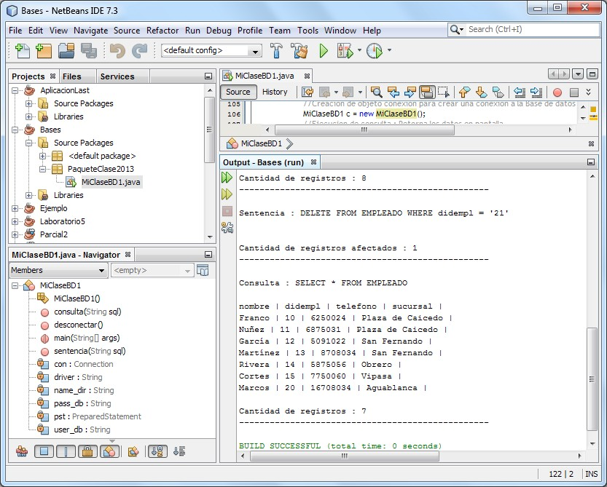
PosgreSQL y Netbeans
Evidencia de la ejecución:
09/20/11
Mauricio E. Fernández N. - Bases de Datos I

Slide 21
PosgreSQL y Netbeans
Evidencia de la ejecución:
09/20/11
Mauricio E. Fernández N. - Bases de Datos I

